Slide 1
科艺云课堂
结题答辩

Slide 2
技术栈
采用前后端分离的设计模式
后端使用.NET Core 2.2搭建跨平台可移植的RESTful Api
使用EF实体框架作为数据库与后端的中间件
前端分学生端和教师端
学生端使用微信提供的跨平台小程序框架
教师端使用了Vue.js提供逻辑层支撑，构建动态加载组件式页面
使用axios与服务端API进行交互
使用腾讯云服务器，服务端的操作系统为CentOS
使用Nginx搭建反向代理服务器，解决静态文件分发和跨域访问问题
使用MySql数据库轻量级数据库

Slide 3
教师开课
课程号 工号(FK) 课程名 学分 学时 考试方式
学生
学号 性别 姓名 头像 联系方式 微信号
学生签到
学号(FK) 签到码(FK)
进行…
提供…
教师
工号 姓名 性别 头像 职称 微信号
课程签到码
签到码 开课号(FK) 本次点名次数 有效时间 是否过期
进行…
添加…
待办
待办号(自增) 学号(FK) 是否完成 是否隐藏 待办内容 到期时间
学生选课
学号(FK) 开课号(FK) 考试成绩 平时成绩 旷课数 补考成绩
生成…
课程开课
开课号 课程号(FK) 当前点名次数 是否结课
提供…
拥有…
通知
通知号(自增) 开课号(FK) 标题 通知内容 通知时间
留言区
留言ID 学号(FK) 开课号(FK) 留言时间 留言标题 留言内容 回复内容
拥有…
拥有…
添加…
上课时间
时间 教室 开课号(FK)
数据库设计

Slide 4
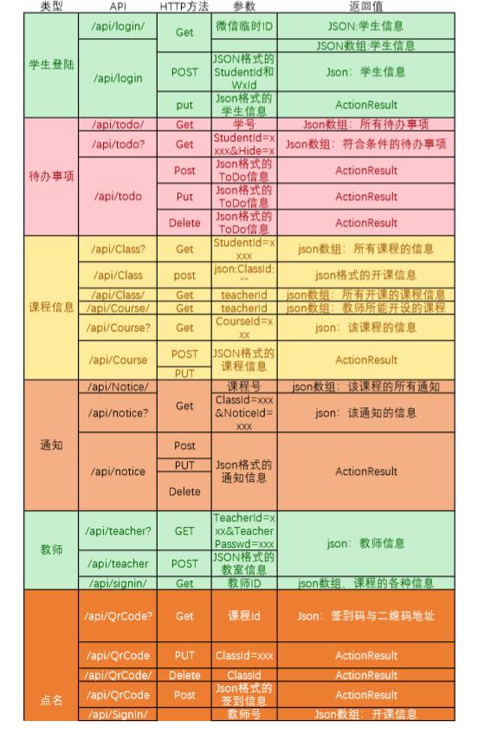
部分API列表
提供了三十一个API，为前端页面提供数据和逻辑支撑。
使用异步编程，提高并发性能。

Slide 5
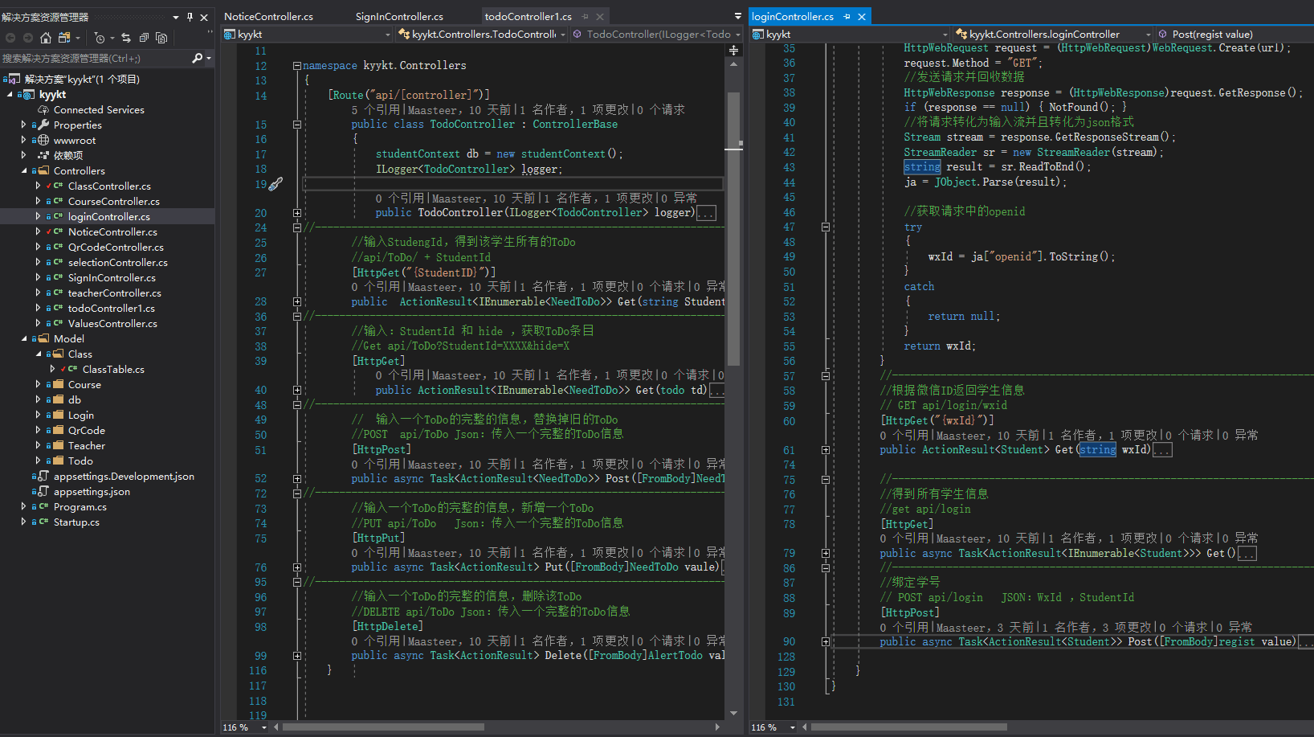
服
务
端
文
件
结
构

Slide 6
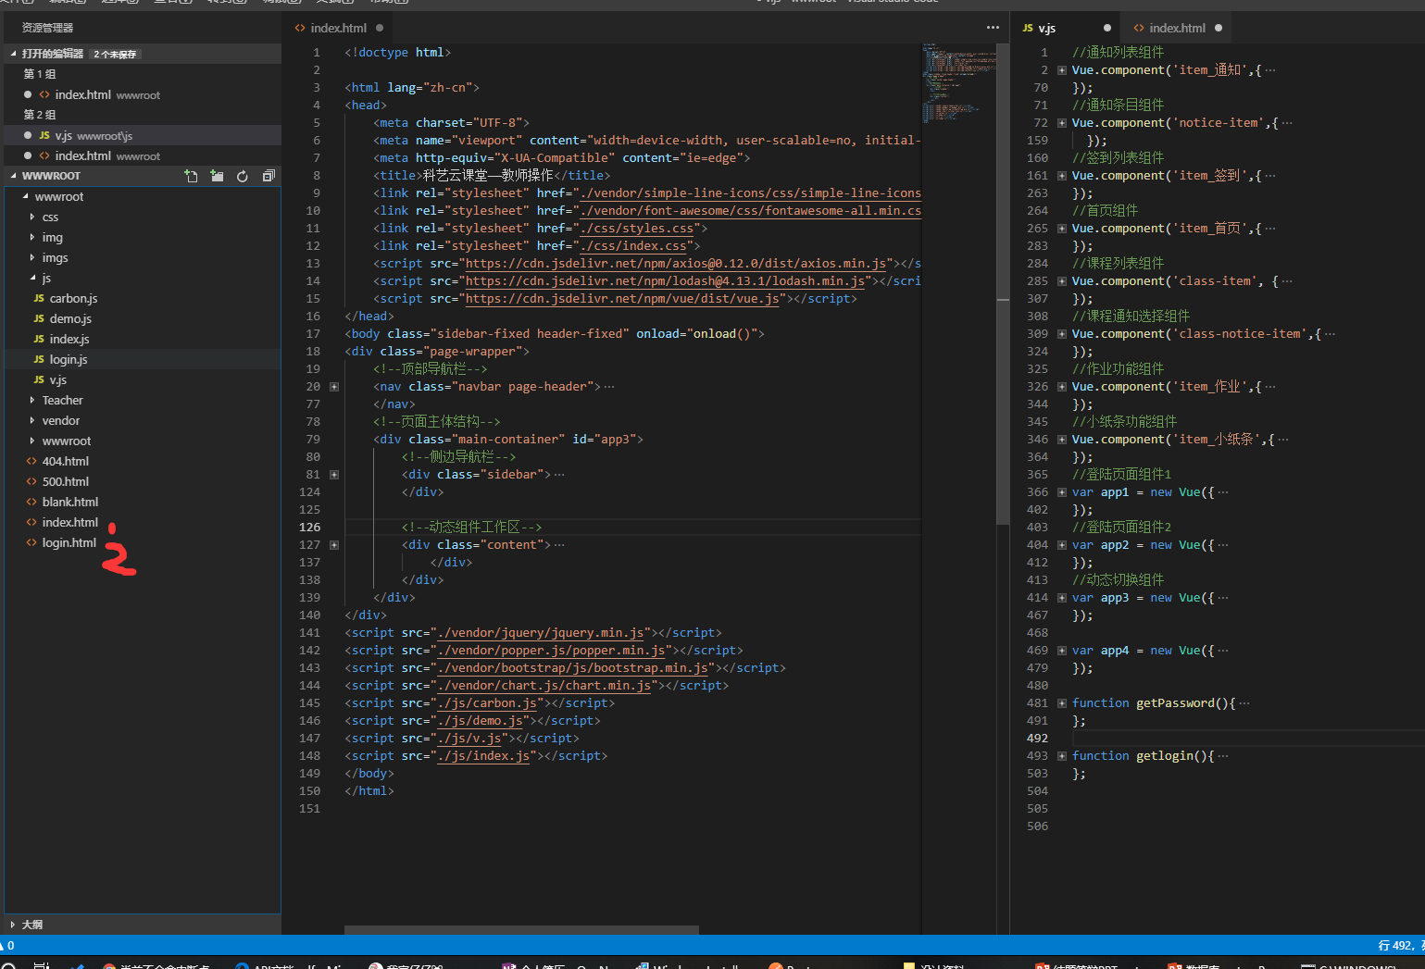
教
师
端
页
面
结
构

Slide 7
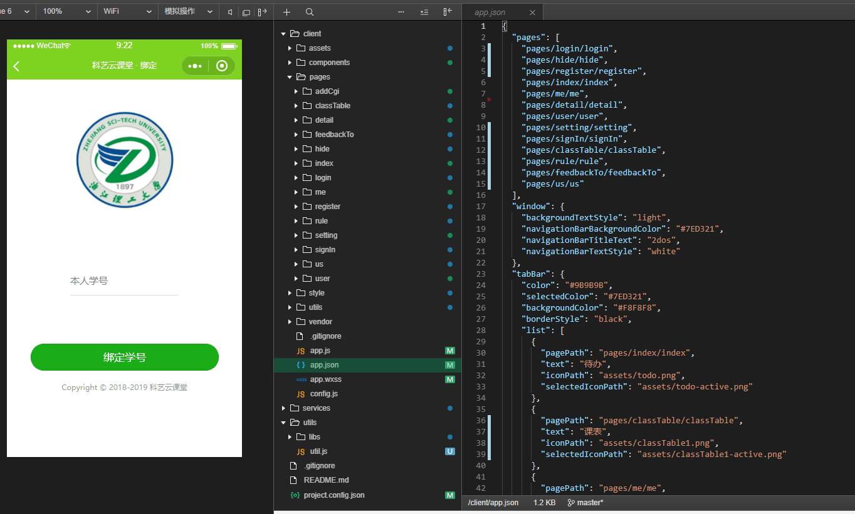
教
师
端
页
面
结
构

